Slide 1
Politik in Deutschland

Slide 2
Welche Parteien kennt ihr?
Wie heißen die Bundeskanzlerin
und der Bundespräsident? Von welchen Parteien kommen sie?
Wann ist die nächste Bundestagswahl? Welchen Eindruck hat man in Spanien von deutscher
Politik? Wirtschaft, Finanzen, Sympathie/ Antipathie,
Position in der EU, Flüchtlingspolitik, Extremismus,….
Politik in Deutschland

Slide 3
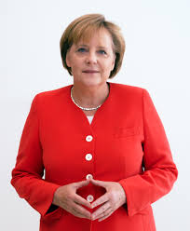
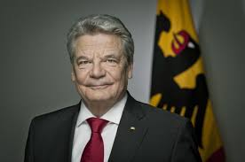
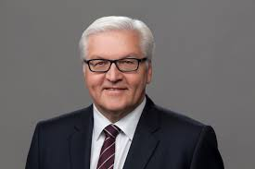
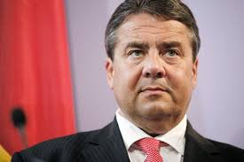
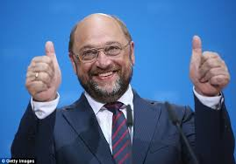
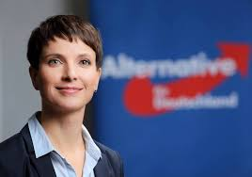
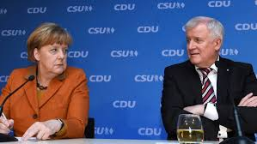
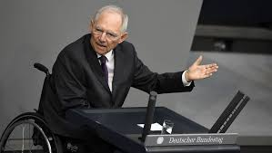
Die politischen Parteien Deutschlands
Welche Gesichter kennt ihr?

Slide 4
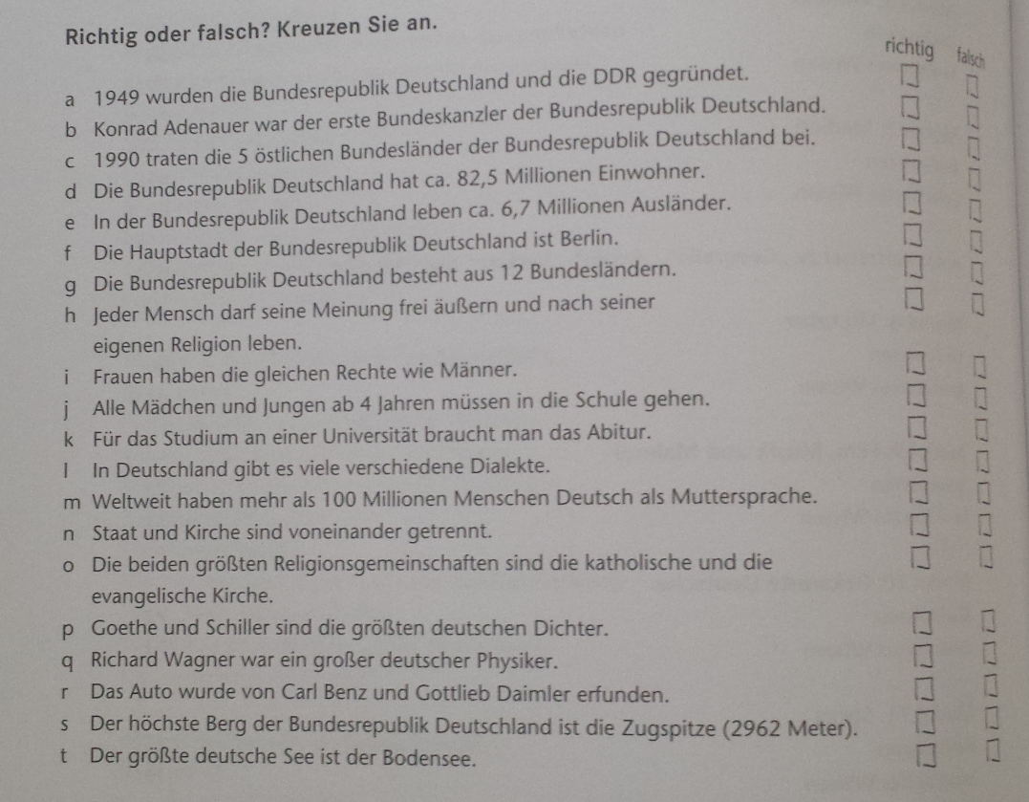

Slide 5
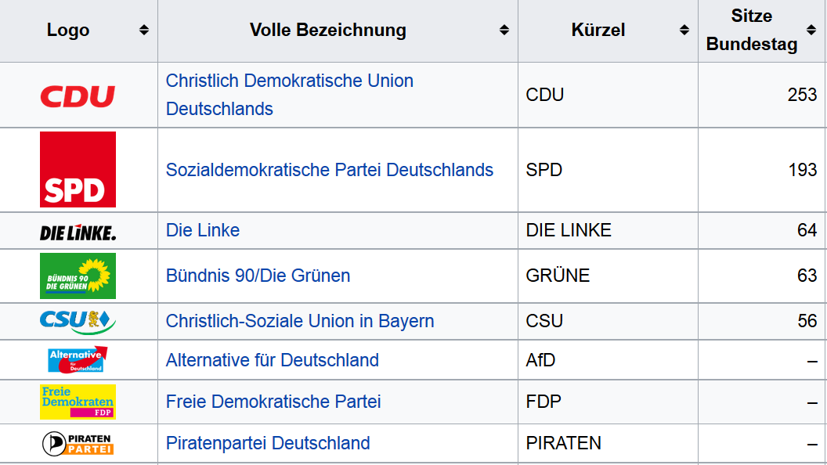
Die Parteien (Auszug)

Slide 6
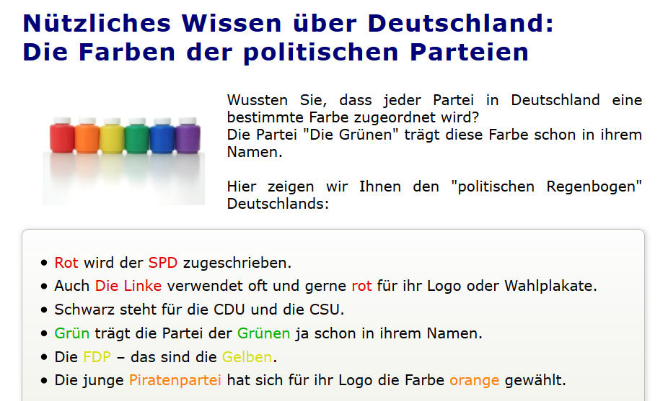
„Es wird über eine Ampelkoalition diskutiert“ →?

Slide 7
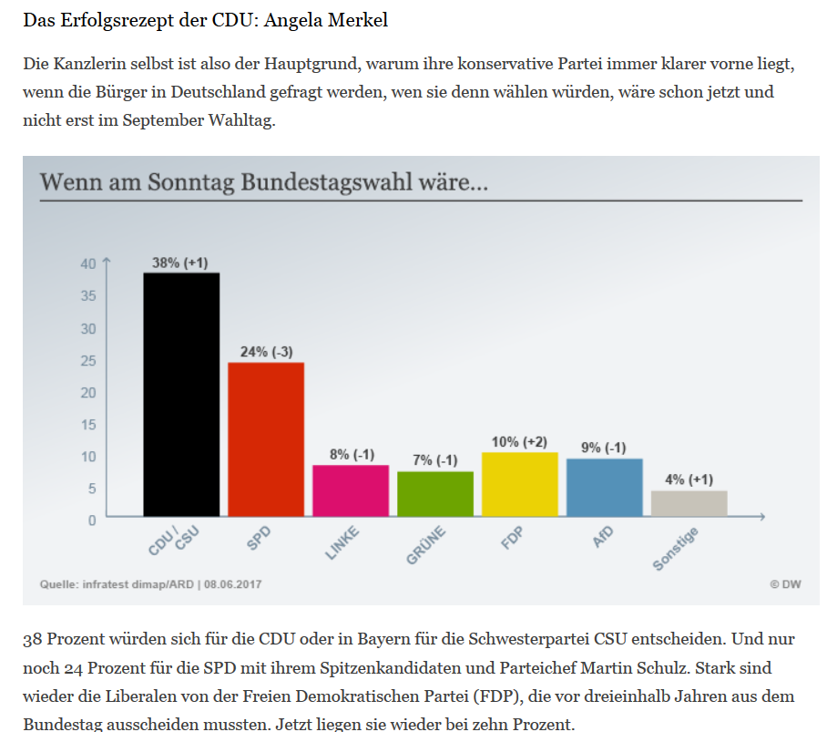
Wahltrend Juni
http://www.dw.com/de/ard-deutschlandtrend-weiter-mit-angela-merkel/a-39170198

Slide 8
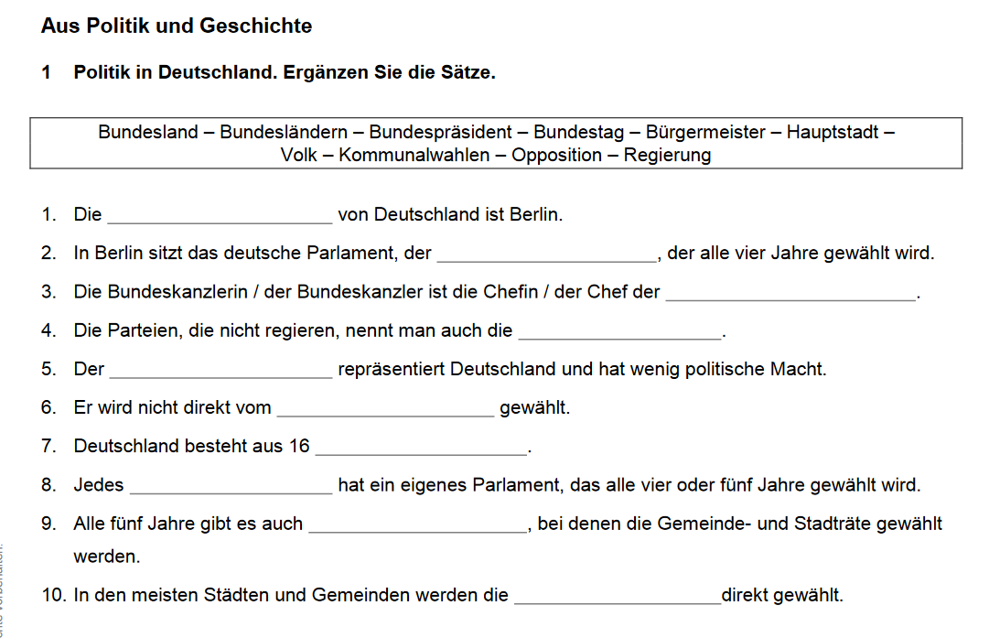

Slide 9
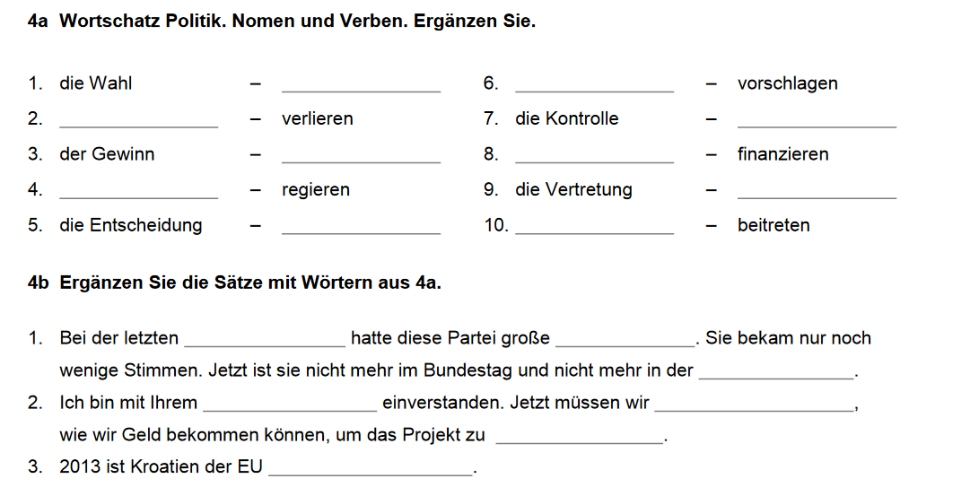

Slide 10
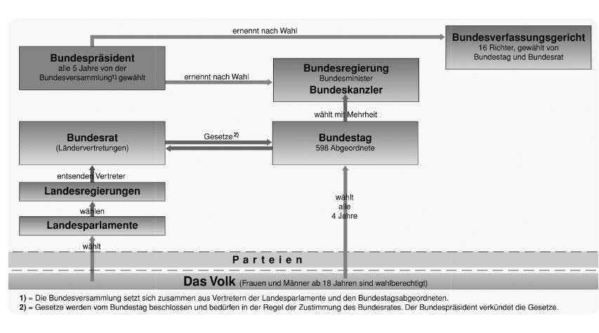
Beschreibt die Grafik mit Hilfe der Redemittel.
https://www.deutsch-portal.com/media/de/Regierungssystem.pdf

Slide 11
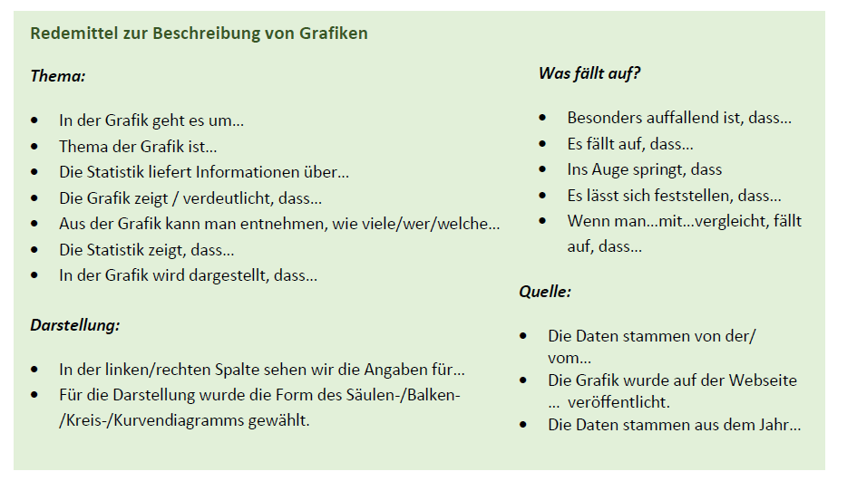

Slide 12
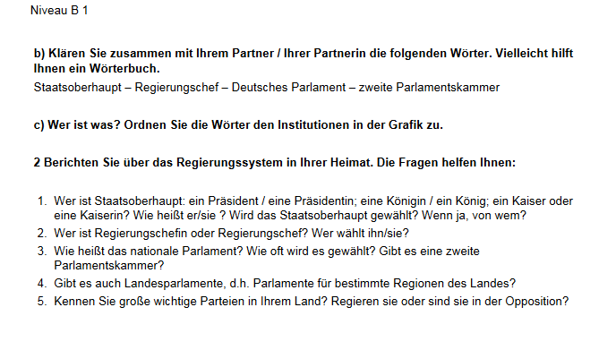

Slide 13
Gruppenarbeit
Gruppe: Sammelt Informationen über die AfD (Alternative für Deutschland).
Wer sind die wichtigsten Akteure?
In welchen Landesparlamenten sind sie vertreten?
Welche politischen Ziele verfolgen sie?

Slide 14
Gruppenarbeit
2. Gruppe: Sammelt Informationen über PEGIDA.
Wofür steht die PEGIDA?
Wie hat sie sich entwickelt?
Welche politischen Ziele verfolgen sie?

Slide 15
2. Gruppe: Sammelt Informationen über NoPEGIDA.
Wofür steht die NoPEGIDA?
Wie hat sie sich entwickelt?
Welche Ziele verfolgen sie?

Slide 16
Rassismus in Ostdeutschland: Artikel SPIEGEL

Slide 17
https://www.youtube.com/watch?v=i4N8m500Rlw
Was sind Schleuser?
Als Flüchtling wird anerkannt, wer…

Slide 18
Die Flüchtlingskrise in Deutschland
Gruppe 1: Das Jahr 2015. Fakten
(http://www.zeit.de/politik/ausland/2016-03/fluechtlingskrise-deutschland-bilanz-fluechtlingspolitik-zaesur)
Gruppe 2: Reaktionen der Deutschen (Januar 2016)
(http://www.spiegel.de/politik/deutschland/fluechtlinge-deutsche-wenden-sich-laut-umfrage-gegen-angela-merkel-a-1072192.html)
Gruppe 3: Reaktionen im Ausland
(http://www.dw.com/de/ein-jahr-fl%C3%BCchtlingskrise-so-schaut-die-welt-auf-deutschland/a-19490803)

